Slide 1
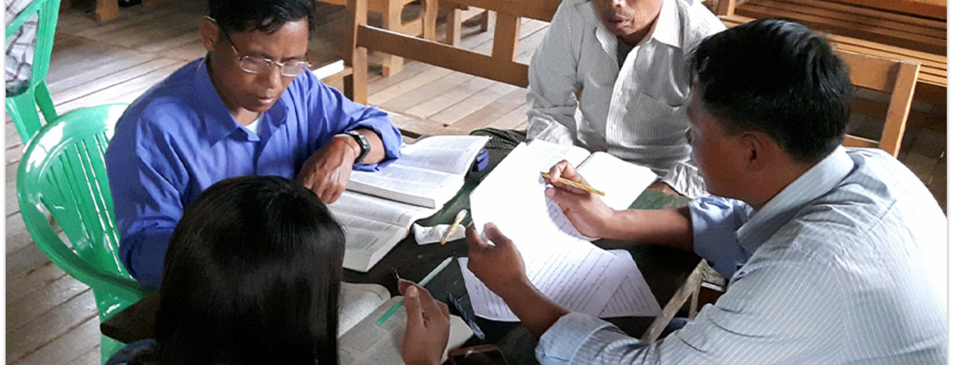
Más valen dos que uno, porque obtienen más fruto de su esfuerzo. Si caen, el uno levanta al otro. ¡ Ay del que cae y no tiene quien lo levante! (Ec. 4:9-10).
Todas las Sagradas Escrituras han sido tomadas de la Nueva Versión King James®. © 1982 por Thomas Nelson, Inc. Usado con permiso. Todos los derechos reservados.
AMATB
Pasos de Verificación

Slide 2
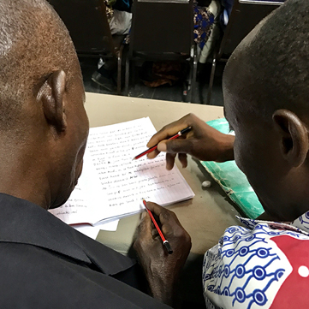

Los 8 pasos de AMATB
Pasos de redacción
Pasos de Verificación
Consumir
Verbalizar
Dividir
Borrador ciego
Autoedición
Edición por pares
Verificación de palabras claves
Verificación versículo por versículo

Slide 3
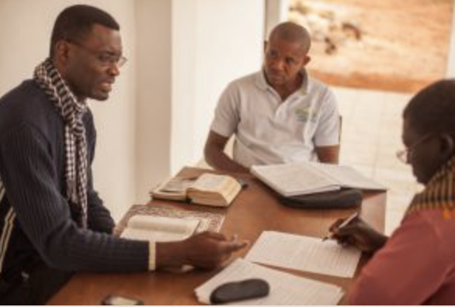
Definición de los pasos de Verificación
5
6
7
8
Autoverificación
En Pares
Palabra Claves
Versículo por Versículos
Comparar cada division a la fuente; hacer algunas correcciones
Otro Traductor comparer y sugiere correcciones
Trabaja con un compañero para asegurarse de que todas las palabras claves están claras en el texto
El traductor lee en voz alta cada versículo traducido
Verificador 1,traduce en voz alta nuevamente el versículo en la lengua fuente
Verificador 2 escucha y mira el texto fuente para comparar

Slide 4
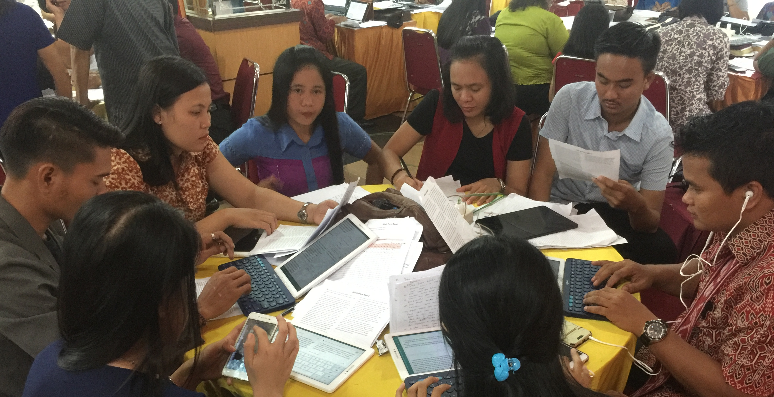
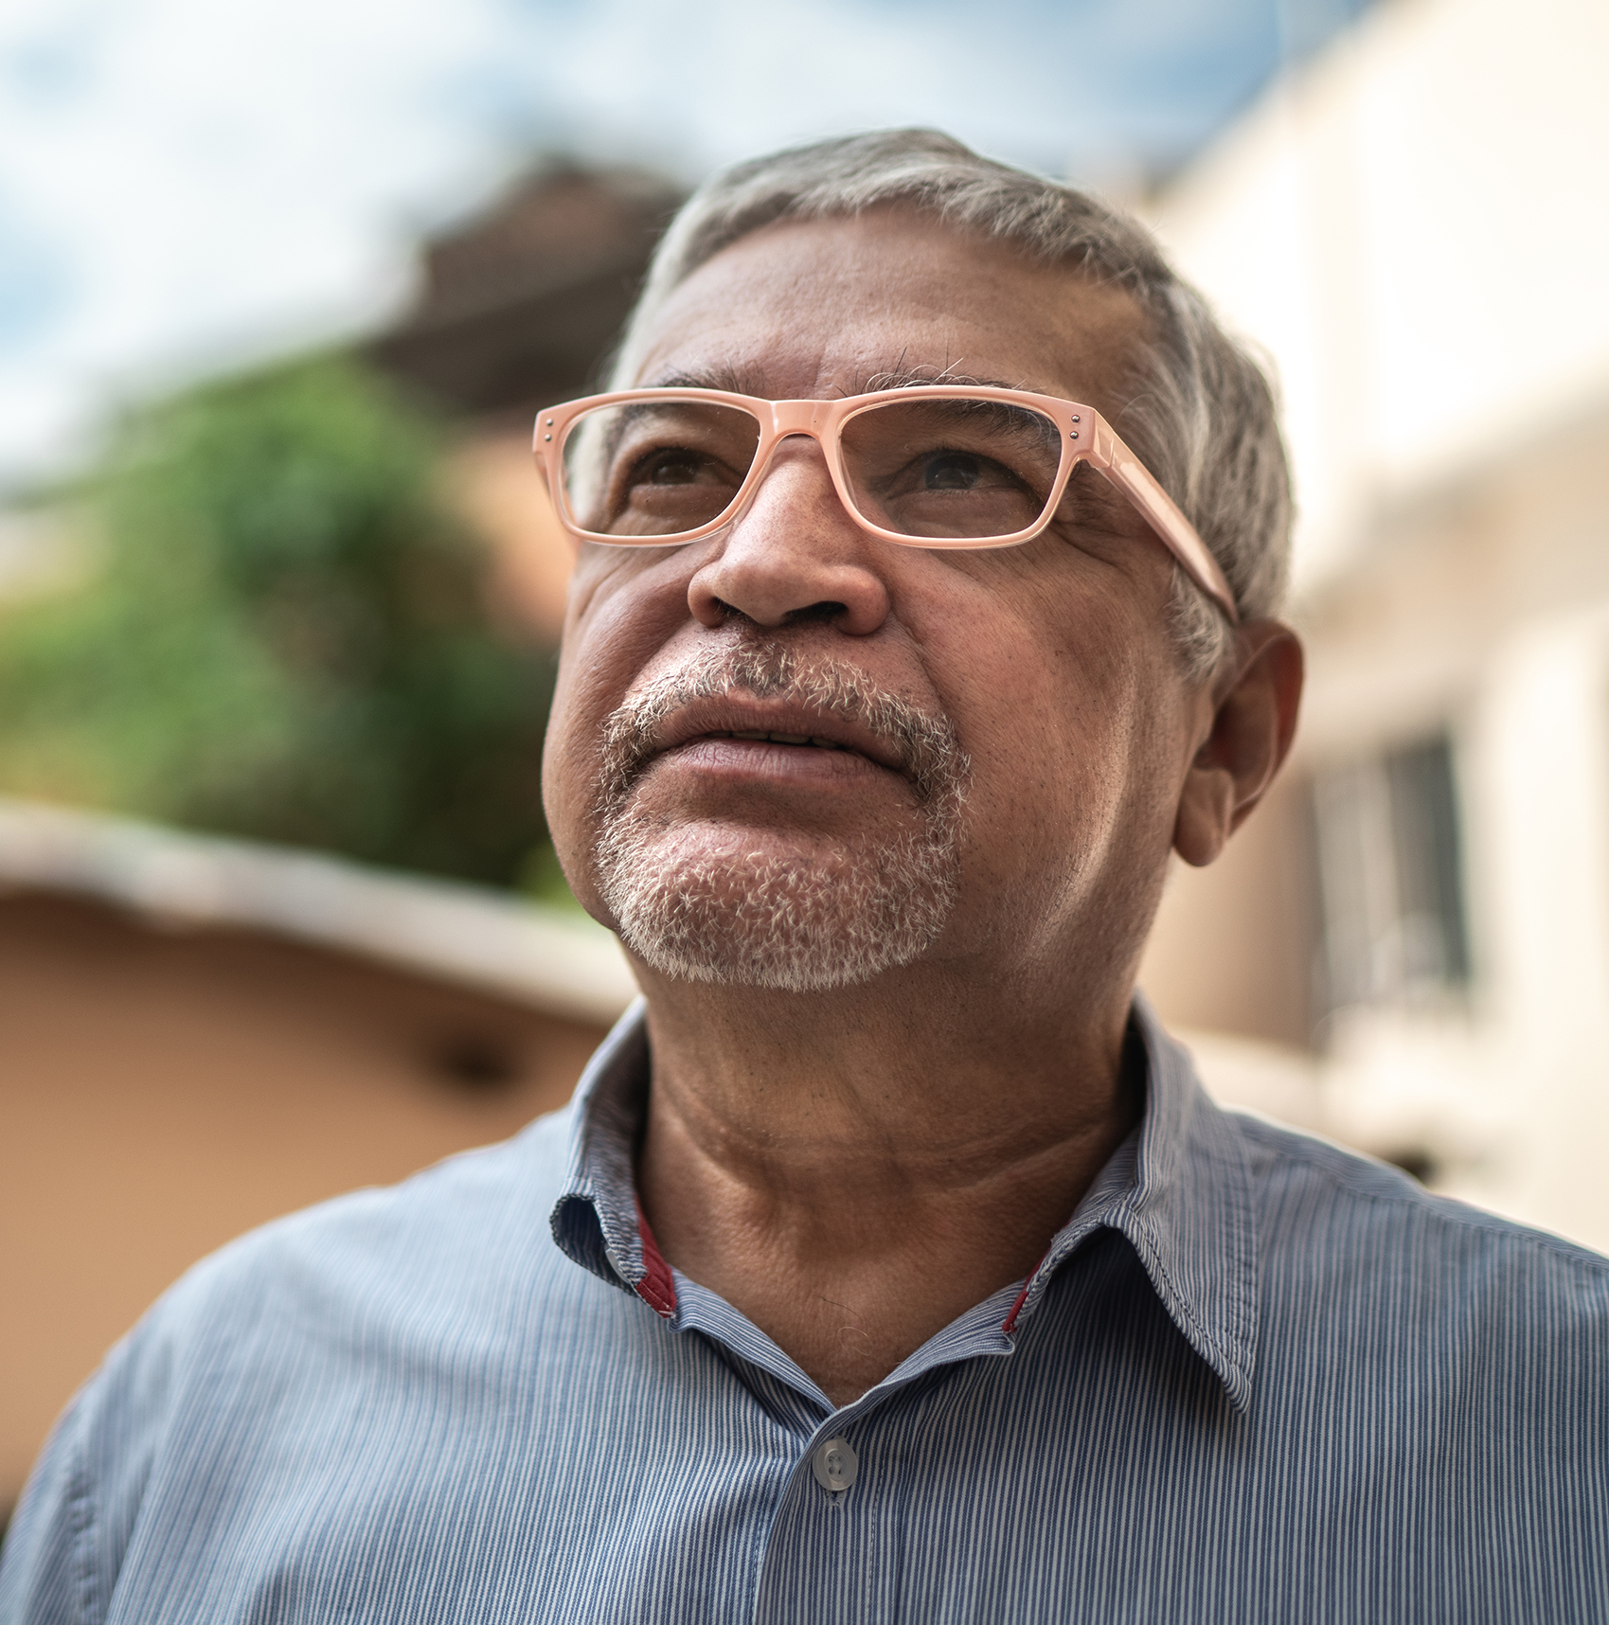
Los pasos de verificación no tiene tiempo limite…
Un gran momento
para discutir y investigar
Hacer los cambios que sean necesarios
Orar por la guia de Dios .

Slide 5
Intentelo
Verificar el trabajo traducido en la session anterior
Hubieron muchos errores?
¿Los pasos de verificacion mejoraron el texto?

Slide 6
?
¿ Que pasa si saltea los pasos?

